Slide 1
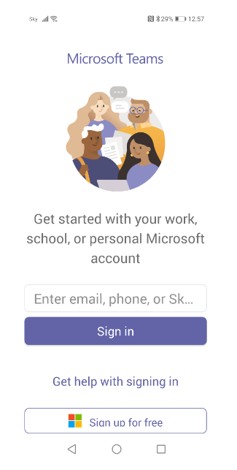
xxxxxx@student.cavc.ac.uk
Click/كليك

Slide 2
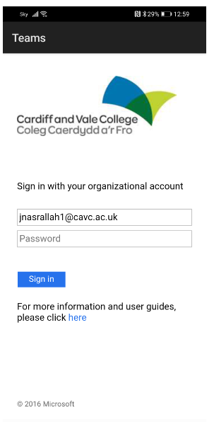
xxxxxx@student.cavc.ac.uk
Enter password/داخلبوونی نهينی
Click/كليك

Slide 3
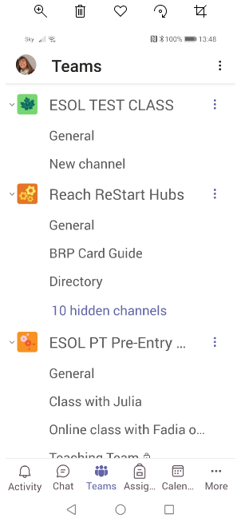
Click on your class/کلیک لەسەر پۆلەکەت بکە
Click on Teams/
کلیک لەسەر تیم بکە

Slide 4
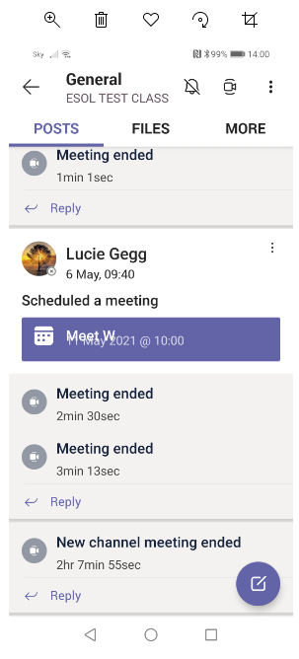
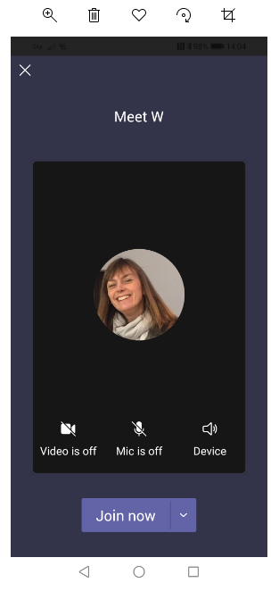
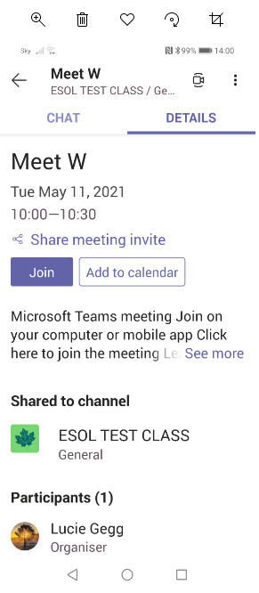
To join a meeting – phone/بۆ پەیوەندیکردن بە کۆبوونەوە - تەلەفۆن
Click 1/كليك
Click 2/كليك
Click 3/كليك

Slide 5
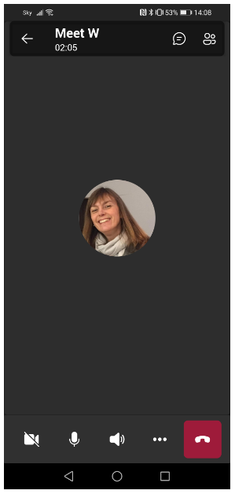
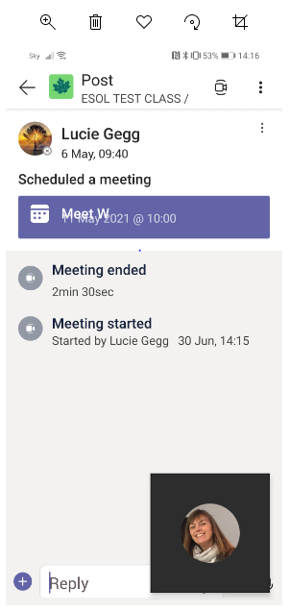
Chat/گووفتوگۆ
Camera on/off
کامێرە ئیشپيکردن /کوژانەوە
Mute/unmute/
بیدەنگ/بە دەنگ کرن
Type/
نووسين
End call/کۆتایی پەیوەندی

Slide 6
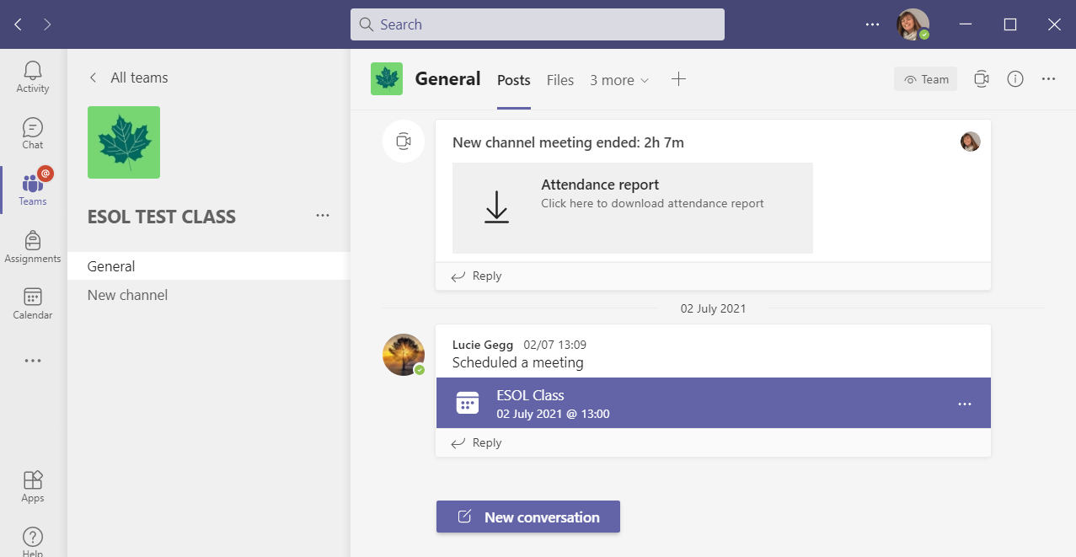
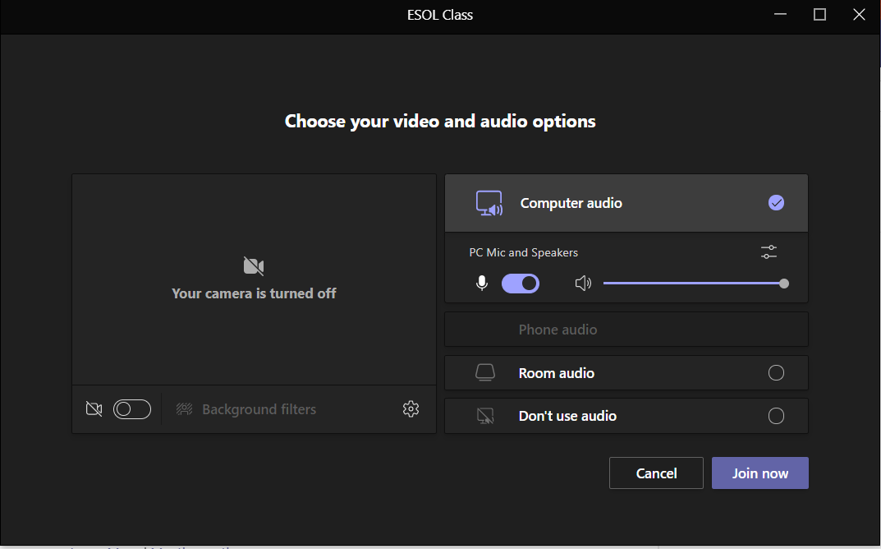
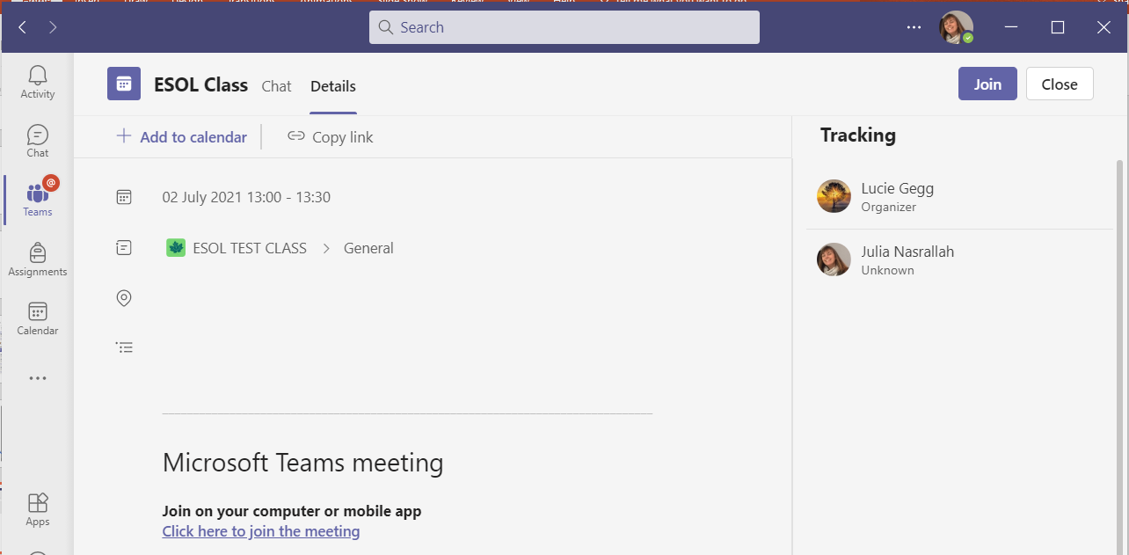
To join a call – laptop/بۆ پەیوەندیکردن بە کۆبوونەوە - لاپتۆپ
Click 1/كليك
Click 2/كليك
Click 3/كليك

Slide 7
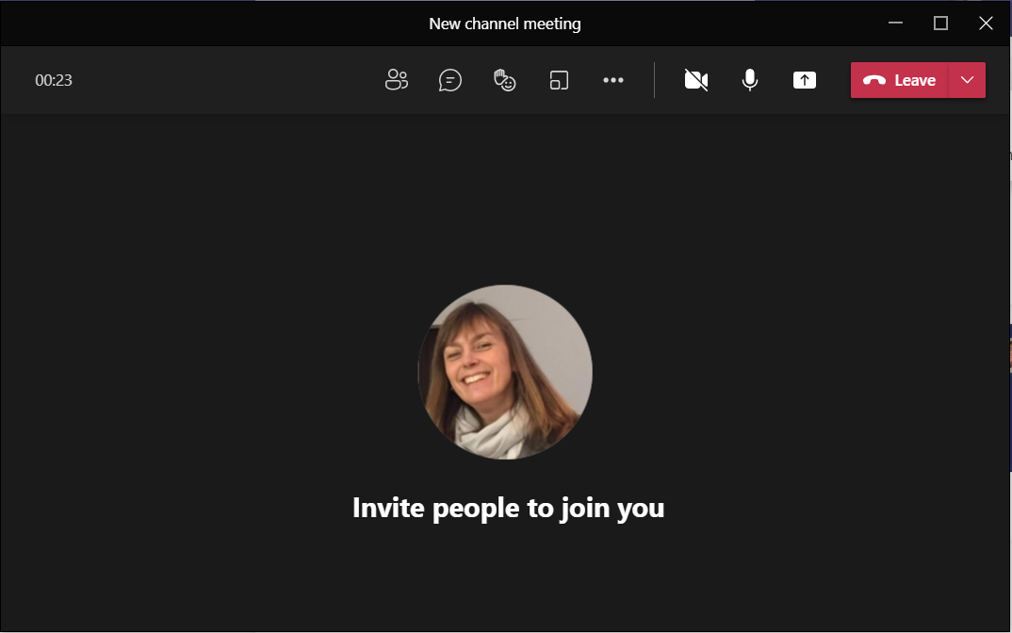
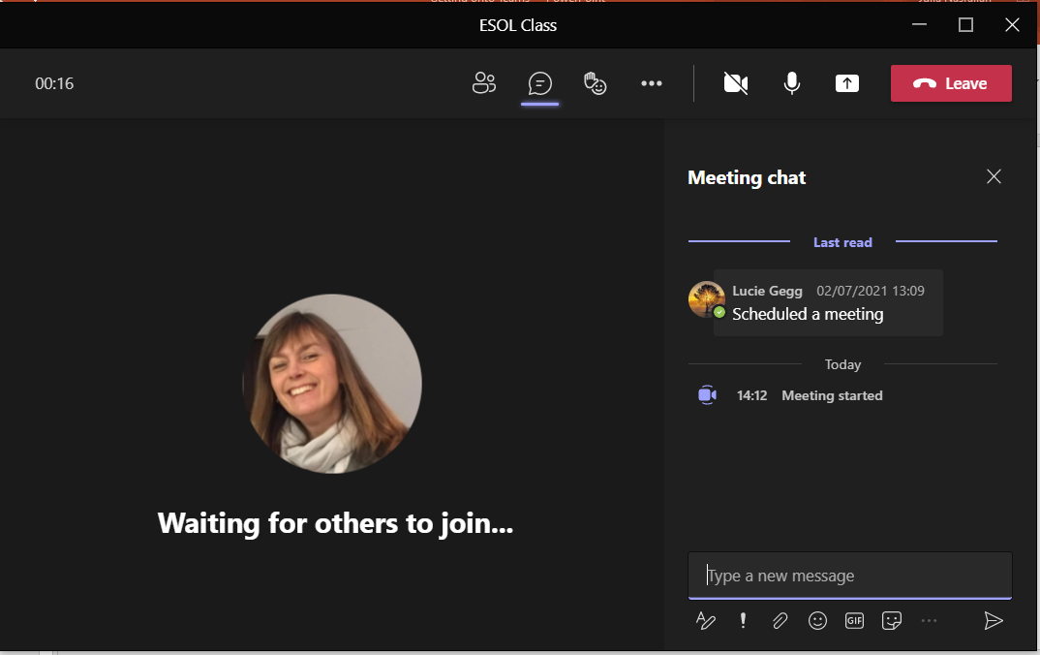
Camera on/off/
کامێرە ئیشپيکردن /کوژانەوە
Chat/گووفتوگۆ
Mute/unmute/بیدەنگ/بە دەنگ کرن
End call/کۆتایی پەیوەندی
Type/نووسين

